Slide 1
La atención centrada en la persona desde el tratamiento ambulatorio en la provincia de Granada
Blanca Molina Molina
Directora del Servicio Provincial de Drogodependencias y Adicciones
DIPUTACIÓN DE GRANADA

Slide 2
Por qué?
Cada consumidor de drogas es diferente, no existen estándares por lo que no podemos aplicar una pauta de tratamiento igual para todos.
La atención a las personas afectadas por problemas de adicción debe darse mediante abordajes de tipo integral y centrados en la persona, que tengan en cuenta el diverso peso y las significaciones de los aspectos socioculturales, psicológicos y biológicos involucrados, pues la evidencia científica nos muestra que es el enfoque más acertado.
Actuar desde un modelo de abordaje integral conocido como biopsicosocial, nos ha permitido construir una red formal de servicios que ha garantizado el derecho a recibir una atención diversificada y universal, con intervenciones basadas en fundamentos científicos.

Slide 3
La Red de Atención a las drogodependencias en Andalucía se caracteriza por ser de cobertura universal y de acceso directo y gratuito.
Es una red mixta en la que se integran centros públicos y privados concertados. Participan varias administraciones: Junta de Andalucía, Diputaciones, Ayuntamientos, Mancomunidades y entidades sociales.
Es una red extensa y diversificada de recursos y programas:
Programas Asistenciales
Programas de Incorporación Social
Programas de Prevención

Slide 4
Estructura Organizativa Atención a Adicciones en Andalucía
Plan Andaluz sobre drogas
Consejería de Salud y Familias
Dirección General de Cuidados Sociosanitarios
CENTROS DE TTº AMBULATORIO
CPD
CENTROS COMARCALES
CENTROS EN RÉGIMEN DE INTERNAMIENTO
COMUNIDADES TERAPÉUTICAS
UDH
VVAA
OTROS CENTROS
CENTROS DE DÍA
CEA

Slide 5
Centros de Tratamiento Ambulatorio Públicos Provincia de Granada

Slide 6
Cómo intervenimos?
Desde un modelo de coordinación entre las redes de drogodependencias, de Salud y de Servicios Sociales.
Abordamos el problema desde una óptica interdisciplinar.
Equipos integrados por profesionales de la medicina, psicología, trabajo social, educación y derecho.
Importante la selección de objetivos previos a la intervención.
Abordaje individualizado del problema. Orientado a conseguir el pleno desarrollo del individuo como persona, utilizando el programa y/o recurso más adecuado en cada caso.

Slide 8
HERRAMIENTAS

Slide 9
http://www.dipgra.es/adiccionesgranada/

Slide 11
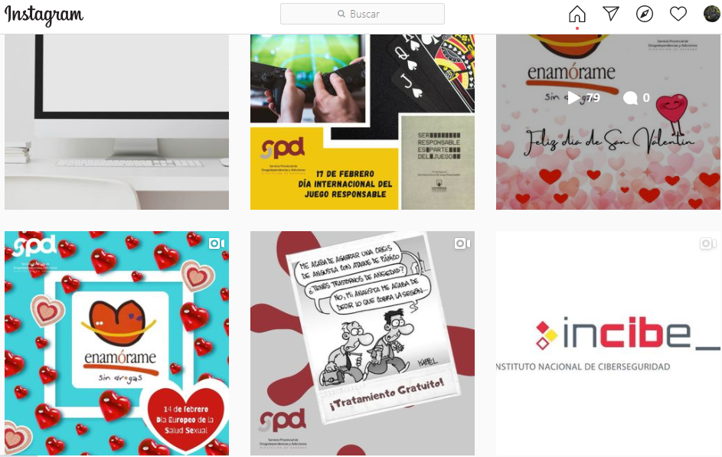
www.dipgra.es/adiccionesgranada/

